Slide 1
ФГБОУ «Московский Педагогический государственный университет»
Институт Детства
Кафедра логопедии презентация № 3
Тема :Синдром Дауна ранний детский возраст

Slide 2
Терминология и обще факты
Синдром Дауна – это одно из наиболее распространенных врожденных генетических заболеваний, связанное с наличием у ребенка дополнительной 21-й хромосомы. Данный синдром характеризуется, в первую очередь, выраженным отставанием в умственном развитии, а также рядом других аномалий внутриутробного развития. Из-за достаточно высокой частоты рождений детей с синдромом Дауна за годы исследований было накоплено довольно много информации о данном заболевании. Как и другие хромосомные патологии, оно не имеет специфического лечения. Тем не менее, практика показывает, что в большинстве случаев при соответствующем уходе дети могут успешно расти и развиваться.
Синдром Дауна встречается повсеместно, во всех странах и у представителей всех народов мира. Таким образом, географическую зависимость выявить не удалось. Его распространенность составляет по различным данным от 0,15 до 0,1% (в среднем 1 случай на 800 новорожденных). Благодаря современным методам пренатальной диагностики (диагностики до момента рождения) частота рождения детей с этой патологией постепенно снижается. Это объясняется тем, что многие матери предпочитают прерывать беременность при данном диагнозе.

Slide 3
Интересные факты
Данная патология относится к так называемой монголоидной группе. К ней иногда причисляют врожденные заболевания, при которых у детей наблюдается разрез глаз, характерный для монголоидной расы. Это совпадение в свое время породило заблуждение, что синдром Дауна как-то связан с генами народов этой группы. На самом деле такой связи не наблюдается.
В XIX веке считалось, что причиной развития синдрома Дауна является травма головы, полученная ребенком в процессе родов.
Первое описание комплекса симптомов, которые характерны именно для трисомии 21, сделал английский врач Джон Даун еще в 1866 году. В честь него и получило название данное заболевание. Позднее (в 1959 году) большой в клад в исследование этой патологии внес французский врач Жером Лежен, доказавший связь между хромосомной аномалией и симптомами, описанными ранее Дауном.
Синдром Дауна встречался с давних времен. Наиболее старая находка датируется IV – V веком нашей эры. Заключение о наличии данного заболевания было сделано по характерным изменениям костей.
В разные периоды к больным синдромом Дауна относились по-разному. В средние века такие люди не считались больными в полном смысле этого слова. К ним относились скорее как к «блаженным» или сумасшедшим. В исторических источниках нет информации о выраженной дискриминации таких больных.
В начале XX века, по мере развития генетики, ученые заподозрили генетическую природу синдрома. Это стало поводом к умерщвлению младенцев с признаками данного заболевания в нацистской Германии (в рамках сохранения «чистоты нации»). В большинстве штатов США рекомендовали стерилизовать людей с синдромом Дауна (примерно половина из больных, доживших до взрослого возраста, могут иметь детей). Позднее такие меры прекратили, но некоторая социальная дискриминация сохраняется и в наши дни.
Вопреки распространенному мнению, данный синдром не всегда сопровождается глубокой олигофренией (пониженным интеллектуальным развитием). Условной нормой, согласно распространенному тесту IQ, является 70 баллов (более низкий показатель рассматривают как умственную отсталость). У людей с синдромом Дауна, согласно некоторым исследованиям, результат может достигать 75 баллов и более.
В мире живут люди с данным заболеванием, которые получили высшее образование и успешно интегрировались в современное общество. Среди них есть музыканты, предприниматели, актеры. Пониженный уровень интеллекта при данном заболевании не исключает способности к творчеству.
Синдрому Дауна посвящен день в году. Согласно номеру добавочной хромосомы (21) и общему количеству ее копий (3), этот день проводится ежегодно 21 марта, начиная с 2006 года.
В январе 1987 года многие страны доложили о повышенной частоте рождения больных с синдромом Дауна. На графиках, отображающих распространенность этой патологии, можно четко заметить этот скачок. Примечательно, что уже через месяц все показатели вернулись в норму. Объяснения этому феномену не удалось найти до сих пор.

Slide 4
Причины генетической патологии
Синдром Дауна развивается у детей с трисомией 21-й хромосомы. Именно наличие ее дополнительной копии обуславливает появление всех характерных нарушений
В зависимости от характера хромосомной мутации различают следующие виды болезни:
Полная трисомия 21. Полная трисомия 21 предполагает, что у ребенка в каждой клетке организма имеется целая дополнительная хромосома. Таким образом, общее количество ее копий – 3. Частота данного варианта составляет 90 – 95%. Эта форма является наиболее тяжелой. У пациента наблюдается избыток всех генов, закодированных в этой молекуле ДНК. Как правило, нарушения внутриутробного развития у них встречаются чаще, а умственная отсталость более выражена. Полная трисомия возникает, если один из родителей передает ребенку не одну, а две хромосомы 21. Тогда при слиянии с третьей 21-й хромосомой (от второго родителя) возникает трисомия. Зигота (первая клетка, из которой возникает зародыш) уже содержит дефект. Дальнейшее ее деление объясняет, что все дочерние клетки будут похожи на нее.
Мозаичная форма. При мозаичной форме механизм появления хромосомного дефекта несколько иной. Обе родительские гаметы (половые клетки) имели нормальное количество хромосом. После их слияния образовалась нормальная зигота с кариотипом 46, ХХ или 46, XY. В процессе деления этой первоначальной клетки ДНК распределилось неправильно. Часть клеток организма получилась с нормальным кариотипом, а часть – с кариотипом синдрома Дауна. Такая аномалия встречается довольно редко (3 – 5% случаев данного заболевания). Прогноз при ней лучше, так как здоровые клетки отчасти компенсируют генетический дефект. Ребенок все равно родится с синдромом Дауна и видимым отставанием в развитии. Однако выживаемость таких детей значительно выше. У них редко встречаются тяжелые пороки развития внутренних органов, несовместимые с жизнью.
Семейный синдром Дауна. Семейный синдром Дауна – это весьма редкий генетический дефект (менее 2% случаев). При нем один из родителей имеет небольшие отклонения. Часть хромосомы 21 (а именно, критический участок) прикрепляется к другой хромосоме (обычно к 14-й). Таким образом, на 14 хромосоме содержится больше генетической информации, чем должно быть в норме. У человека при этом обычно нет видимых изменений (симптомов синдрома Дауна). Однако все половые гаметы, которые производит его организм, содержат этот дополнительный участок хромосомы 21. Очень высока вероятность, что в процессе образования зиготы такая гамета вызовет появление дополнительной 21-й хромосомы. Таким образом, дети у человека с подобным дефектом часто рождаются с синдромом Дауна. Из-за этой аномалии, передающейся потомству, данную форму болезни назвали семейной.
Частичная трисомия 21. При частичной трисомии 21 у пациента обнаруживается не вся дополнительная хромосома, а лишь ее фрагмент с критическим участком. Из-за этого у ребенка развивается синдром Дауна в более легкой форме (однако все основные симптомы все равно присутствуют). Механизм такого дефекта чем-то похож на семейную форму болезни, но синдром не будет передаваться по наследству. Встречается этот вариант болезни очень редко.

Slide 5
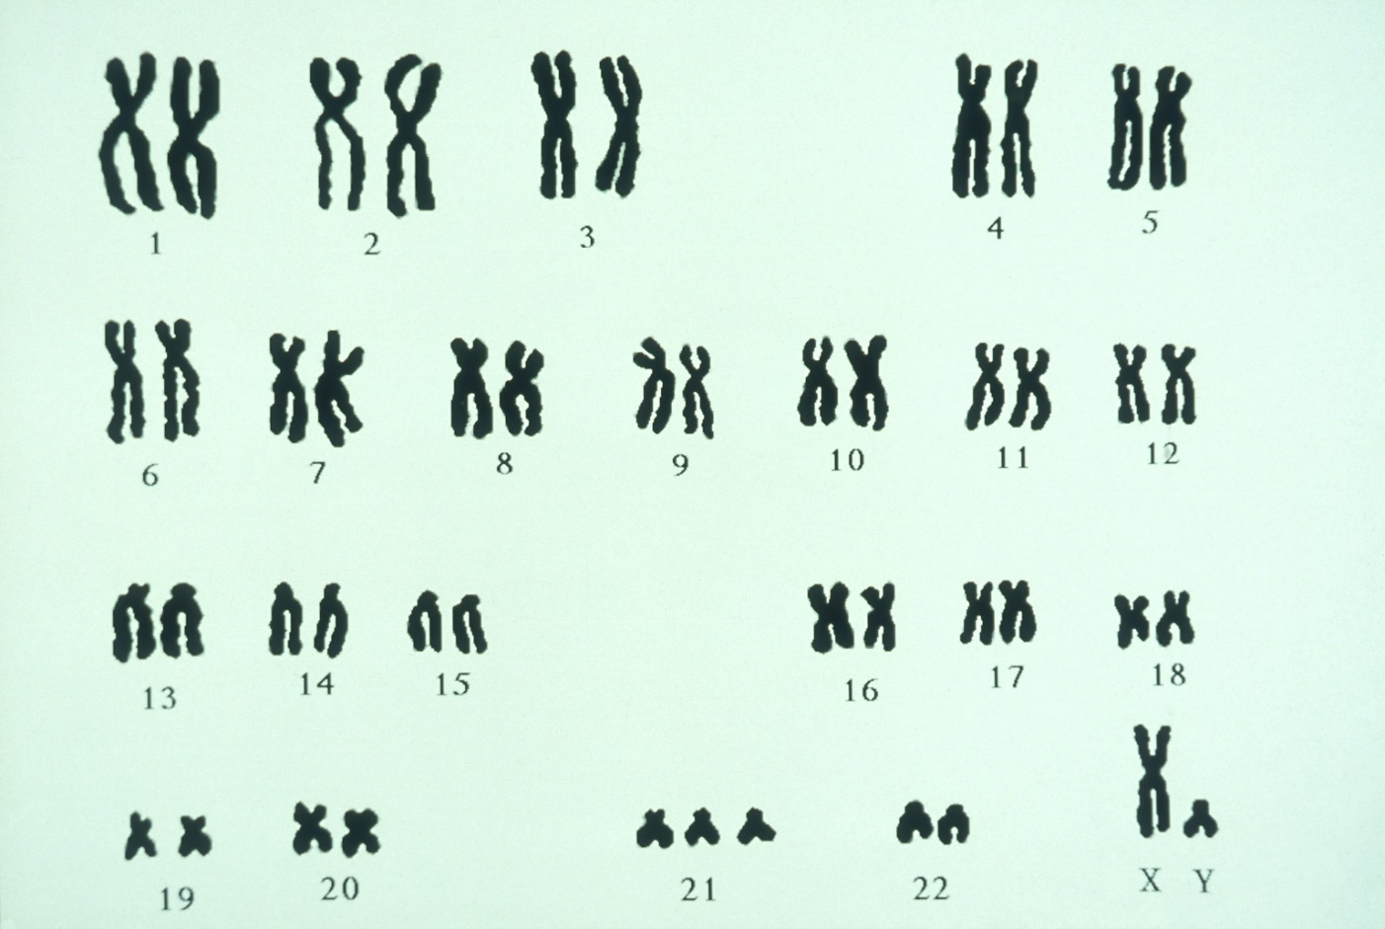
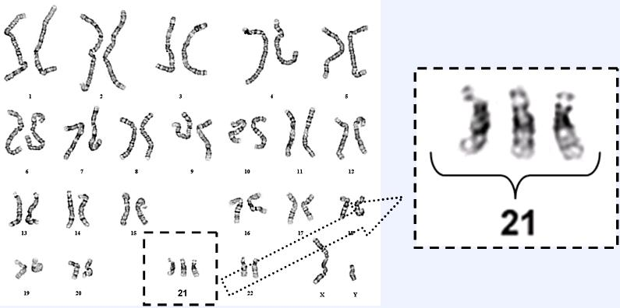

Slide 6
Причины генетической патологии
На образование аномальных гамет могут повлиять следующие факторы:
экологическая обстановка;
некоторые медикаменты;
курение;
алкоголизм;
радиация;
некоторые заболевания половой сферы.
В процессе различных исследований было доказано, что родители, встречавшиеся с этими факторами, имеют несколько более высокую вероятность рождения ребенка с хромосомной аномалией. Тем не менее, единого механизма или четкой зависимости показано не было. Случай с повышением числа новорожденных с синдромом Дауна в 1987 году, о котором говорилось выше, до сих пор не имеет научного объяснения. Это показывает, что изучены еще далеко не все факторы, влияющие на появление данной патологии.
Тем не менее, ученые все же смогли выделить один критерий, важность которого для появления синдрома Дауна неоспорима. Это возраст матери, в котором она решила зачать ребенка. Из всех хромосомных аномалий зависимость частоты болезни от возраста лучше всего наблюдается именно в случае синдрома Дауна. Эта тенденция была подтверждена многочисленными исследованиями по всему миру. По всей видимости, с возрастом в яйцеклетках происходят определенные изменения. Начинают чаще образовываться гаметы с добавочной хромосомой 21. Это и объясняет повышенный риск рождения ребенка с синдромом Дауна.

Slide 7
Причины генетической патологии
Вероятность рождения ребенка в зависимости от возраста матери выглядит следующим образом:
0,064% для женщин, рожающих в возрасте 20 – 24 лет;
0,1% - для женщин в возрасте 25 – 30 лет;
0,17% - для женщин в возрасте 31 – 35 лет;
0,47% – для женщин 36 – 40 лет;
0,78% - для женщин 41 – 45 лет;
до 5,25% - у женщин старше 45 лет (синдром Дауна – у каждого двадцатого ребенка).
Статистика показывает, что рост риска налицо. Именно поэтому врачи рекомендуют женщинам рожать в возрасте не более 35 – 40 лет. К детям, рожденным матерями более старшего возраста, врачи должны проявлять особое внимание. Уже во время беременности им назначают дополнительные анализы и обследования.
Аналогичной зависимости от возраста отца установить не удалось. Таким образом, возраст мужчины, по-видимому, никак не влияет на вероятность рождения ребенка с синдромом Дауна.

Slide 8
Как выглядят новорожденные с синдромом Дауна?
В большинстве случаев ребенка с синдромом Дауна врачи распознают по внешним признакам непосредственно после родов. Дело в том, что из-за высокой распространенности этого заболевания его симптомы были детально описаны и хорошо изучены. Их сочетание у новорожденного характерно именно для данной патологии. При мозаичной форме синдрома или транслокациях многие признаки могут отсутствовать. Тогда отличить болезнь от других хромосомных аномалий без специального анализа очень сложно.
У новорожденных синдром Дауна можно распознать по следующим типичным проявлениям:
аномальное строение черепа;
аномалии развития глаз;
врожденные дефекты ротовой полости;
измененная форма ушей;
добавочные кожные складки;
аномалии развития опорно-двигательного аппарата;
деформация грудной клетки.

Slide 9
Аномальное строение черепа
Распространенными аномалиями развития черепа, характерными для синдрома Дауна, являются:
Брахицефалия. Данный термин обозначает увеличение ширины черепа в области теменных костей. Обычно диспропорция сразу бросается в глаза. При небольшом несоответствии можно прибегнуть к краниометрии. Эта процедура предполагает измерение окружности черепа с вычислением пропорции его длины к ширине. Степень выраженности данной аномалии нередко обратно пропорциональна коэффициенту умственного развития. Чем шире и короче голова новорожденного, тем меньше места остается в ней для развития мозга. Брахицефалия характерна более чем для 80% пациентов. Этот симптом отличает больных синдромом Дауна от детей с некоторыми другими хромосомными аномалиями (например, при синдроме Эдвардса череп, наоборот, несколько удлинен).
Уплощение затылка. Отчасти именно уплощение затылка является причиной брахицефалии. Затылочный бугор, который у нормальных детей сильно выступает назад, при синдроме Дауна уплощен или практически отсутствует. Частота этой аномалии составляет примерно 70 – 75%.
Плоское лицо. Плоское лицо является одним из самых часто встречаемых и красноречивых внешних признаков синдрома Дауна. При этом у таких пациентов все рельефные области лица либо уменьшаются в размерах и становятся плоскими (например, нос и переносица), либо сливаются между собой, формируя общую плоскую форму.
Гипертелоризм. Этот термин в медицине обозначает увеличение расстояния между парными органами. В данном случае из-за брахицефалии чрезвычайно выражен глазной гипертелоризм. У новорожденного обнаруживается широкая посадка глаз и расширенная переносица.

Slide 10
Аномалии развития глаз
Наиболее характерными признаками синдрома Дауна со стороны глаз являются:
Страбизм (косоглазие). Косоглазие у детей с данной патологией встречается приблизительно в 30% случаев. Оно объясняется аномальным тонусом мышц, которые контролируют движение глазных яблок. Кроме того, может иметь место недоразвитие мышечных или нервных тканей, которые участвуют в этом процессе. Страбизм у детей с синдромом Дауна может быть как односторонним, так и двусторонним.
Монголоидный разрез глаз. Собственно монголоидный разрез глаз предполагает сужение глазной щели (более узкие глаза). Внешний ее угол обычно располагается несколько выше, чем внутренний, из-за чего глаза расположены как бы под наклоном. Кроме того, сами глазницы по размеру меньше, чем у обычных людей. Брови при этом располагаются выше, а кожные складки на лбу над глазами сглаживаются.
Эпикантус. Эпикантус также является частью «монголоидного» разреза глаз. Он представляет собой кожную складку у внутреннего угла, которая является как бы продолжением верхнего века. Она заворачивается на край нижнего века, придавая глазу характерную форму. Эпикантус встречается более чем у 80% пациентов с синдромом Дауна в любом возрасте.
Пятна Брушфильда. Пятна Брушфильда – это симптом, характерный для детей с данной хромосомной аномалией. Они встречаются у каждого пятого ребенка. Для обнаружения таких пятен нередко нужен осмотр у офтальмолога, так как невооруженным глазом заметить их очень трудно. Пятна Брушфильда располагаются на краю радужной оболочки и редко превышают 1 мм в диаметре. При осмотре у офтальмолога они располагаются цепочкой золотистого цвета.
Внешние аномалии развития глаз обычно указывают на проблемы со зрением, которые невозможно установить сразу после рождения.

Slide 11
Врожденные дефекты ротовой полости
Наиболее распространенными проявлениями болезни в пределах ротовой полости являются:
Бороздчатый язык. Поверхность языка изменяется из-за утолщенного сосочкового слоя. Чаще всего это проявляется его увеличением в размерах и появлением складок или неровностей. Иногда такой язык называют также «географическим» из-за сходства его поверхности с обозначением рельефа на карте.
Готическое небо. Готическое небо – это своеобразная аномалия развития, при которой верхнее небо выгибается вверх, образуя более высокий свод. Данный симптом встречается примерно в 50 – 60% случаев. Из-за высокого свода язык не заполняет ротовую полость. Ребенку становится трудно держать рот закрытым. При выраженном готическом небе нарушен также сосательный рефлекс.
Полуоткрытый рот. Полуоткрытый рот является симптомом характерным для большинства детей с синдромом Дауна. Существует несколько причин, по которым такие дети (и взрослые) часто держат рот полуоткрытым. Во-первых, это может быть связано с наличием готического неба, о котором говорилось выше. Во-вторых, слабость мышц (мышечная гипотония) может распространяться и на жевательную мускулатуру. В-третьих, уплощенный нос, характерный для детей с данным заболеванием, может вызывать трудности с носовым дыханием. В связи с этим больные часто вынуждены дышать ртом. Если при этом у ребенка утолщены губы, такой симптом называют иногда «рыбьим ртом».
Такие аномалии как «заячья губа» и «волчья пасть» при синдроме Дауна встречаются относительно редко. Это является отличительной особенностью от ряда других хромосомных аномалий.

Slide 12
Добавочные кожные складки
Добавочные кожные складки хорошо заметны сразу после рождения ребенка. Они встречаются у 60 – 70% детей с синдромом Дауна. Кажущийся избыток кожи обусловлен недоразвитием костей и их неправильной формой. Из-за этого кожа не натягивается и формирует характерные складки. Они могут присутствовать и при некоторых других хромосомных заболеваниях.
Чаще всего добавочные складки обнаруживаются в следующих местах:
Избыток кожи на шее. Из-за короткой и широкой шеи у новорожденного сзади обнаруживаются поперечные складки под затылком. По мере роста ребенка они могут несколько расправляться.
Выраженные складки в локтевом суставе. На сгибательной поверхности локтевого сустава хорошо видны поперечные складки. По незнанию можно подумать, что ребенок просто слишком полный и складка образовалась из-за здоровой припухлости руки.
Обезьянья складка. Так называется характерная поперечная складка, которая пересекает ладонь. Она наблюдается почти у 50% детей, но не является специфичной для данного заболевания. Также этот симптом встречается при синдроме Эдвардса и некоторых других врожденных патологиях.

Slide 13
Аномалии развития опорно-двигательного аппарата
Самыми распространенными аномалиями развития опорно-двигательного аппарата являются:
Короткая шея. Как уже упоминалось выше, у детей с синдромом Дауна шея короче и шире, чем у большинства новорожденных. Это объясняется недоразвитием шейного отдела позвоночника. Движения головы могут быть несколько ограничены. Данный симптом обычно хорошо заметен сразу после рождения, но не исчезает и во взрослом возрасте.
Аномальная подвижность (гипермобильность) суставов. Гипермобильность суставов объясняется недоразвитием соединительной ткани, которая образует суставную сумку. Вследствие этого больные с синдромом Дауна иногда могут сгибать конечности под углом, который недоступен для обычных людей (у них это привело бы к разрыву связок или вывиху). Повышенная подвижность встречается в основном в коленном, локтевом, голеностопном и тазобедренном суставах. Данный симптом редко встречается при других хромосомных заболеваниях.
Короткие конечности. У большинства (более 70%) детей с данным синдромом конечности кажутся короткими по отношению к длине туловища. Это объясняется недоразвитием костной ткани во внутриутробном периоде. Кости продолжают расти практически в нормальном темпе, но в будущем ребенок все равно отстает по росту от своих сверстников.
Дефекты развития пальцев. Дефекты развития пальцев могут носить самый разный характер. Чаще всего отмечается так называемая клинодактилия мизинцев на руках. При этом палец несколько повернут и изогнут в сторону безымянного пальца. Такое его положение сохраняется при расслаблении кисти. Другим характерным признаком является брахимезофалангия. При этом происходит укорочение пальцев на руках из-за того, что вторая (средняя) фаланга оказывается недоразвитой. Синдактилия (сращение пальцев на руках и ногах) встречается реже, чем при других хромосомных аномалиях. В целом из-за относительно коротких пальцев кисть у новорожденного выглядит слишком короткой и широкой. На стопах типичным признаком синдрома Дауна является слишком большой промежуток между I и II пальцами (большим и указательным).

Slide 14
Деформация грудной клетки
Деформация грудной клетки является следствием недоразвития костной ткани, о котором говорилось выше. В частности, речь идет о деформации ребер и грудного отдела позвоночника. Подобные изменения встречаются при синдроме Дауна относительно редко, но все же чаще, чем в остальной популяции.
Наиболее часто встречающимися видами деформаций грудной клетки являются:
Килевидная форма. Килевидная грудь – это тип деформации грудной клетки, характеризующийся выпиранием (возвышением) грудины над поверхностью грудной клетки. Со стороны эта деформация похожа на «куриную грудку».
Воронкообразная форма. Воронкообразная грудь – это один из типов деформации, при котором спереди и снизу грудной клетки, в области солнечного сплетения, можно обнаружить воронкообразное углубление. Как правило, оно хорошо заметно даже у новорожденных детей.
Оба этих нарушения остаются и по мере роста ребенка. Они часто сопряжены с нарушениями строения дыхательного аппарата и сердца. В связи с этим аномалии развития грудной клетки, обнаруженные после родов, обычно говорят о плохом прогнозе для ребенка.

Slide 15
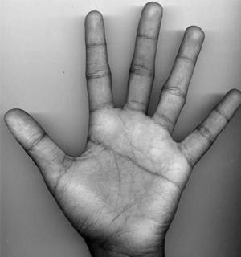
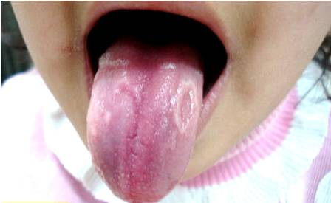
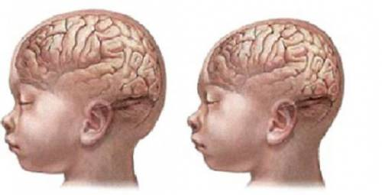
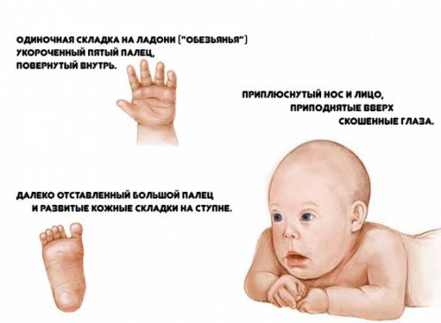
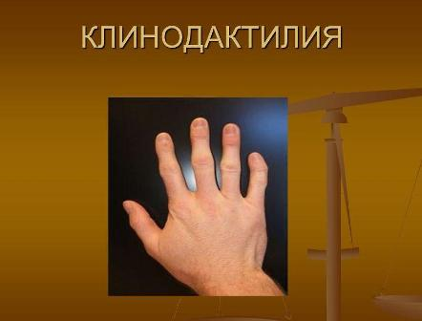
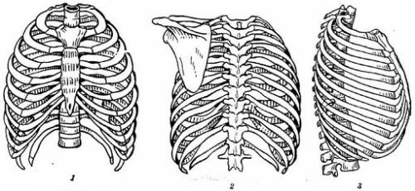

Slide 16
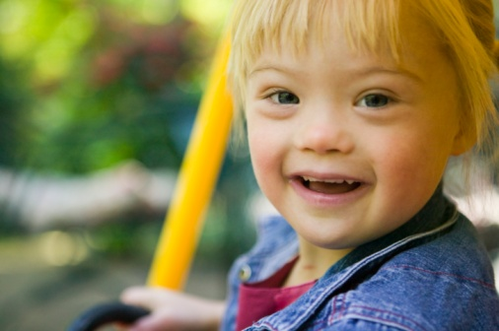
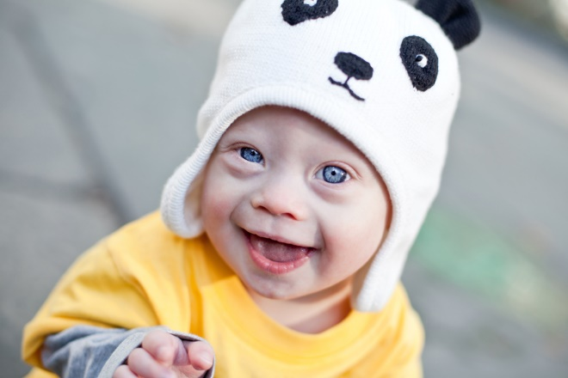
Как выглядят дети с синдромом Дауна
Ранний детский возраст
В грудном возрасте чаще всего наблюдаются проблемы с кормлением. Они обусловлены различными аномалиями ротовой полости и желудочно-кишечного тракта, о которых говорилось выше. Ребенок начинает ходить позже сверстников (в среднем в 3,5 – 4 года). Также могут наблюдаться трудности с приобретением речевых навыков. В этот период времени большинство признаков, по которым оценивается рост и развитие ребенка, запаздывают на 1 – 3 года. Кроме того, именно в первые 5 лет наблюдается наиболее высокая смертность у таких пациентов (при наличии серьезных аномалий развития внутренних органов, которые, все же, в большинстве случаев не смертельны).
На данном этапе могут быть обнаружены следующие видимые симптомы:
Низкий рост и вес. Одной из главных причин нарушения процессов роста и развития является сниженный врожденный синтез различных ферментов и белков. Из-за этого даже при нормальном питании и хорошем уходе обмен веществ замедлен. Ребенок отстает от сверстников по различным антропометрическим показателям (окружность головы, рост, вес, окружность грудной клетки).
Аномалии развития зубов. Дефекты развития зубов встречаются более чем в 60% случаев. В целом у ребенка зубы начинают прорезаться несколько позже обычного. Их структура, направление роста и количество также часто не соответствуют норме. Из-за этого может сформироваться неправильный прикус, который создаст дополнительные проблемы с питанием.
Эписиндром. Эписиндром встречается у 8 – 10% детей с данной патологией. Он проявляется судорожными припадками, которые могут возникать с различной частотой. Этот симптом обычно ухудшает прогноз, так как говорит о серьезных нарушениях на уровне центральной нервной системы.
Гипотония мышц. Гипотонией называется пониженный тонус мышц, который наблюдается более чем у 80% детей с синдромом Дауна. Слабость мышц и их низкая выносливость накладывают отпечаток на внешний вид и поведение ребенка. Дети более пассивны, так как быстрее устают. Они не способны долго держать правильную осанку. При более детальном обследовании могут быть выявлены сниженные нервно-мышечные рефлексы.

Slide 17
Диагностика генетической патологии
Методы диагностики синдрома Дауна, как и всех других хромосомных аномалий, могут быть разделены на две большие группы. Первая включает исследования, которые проводятся еще до рождения ребенка (пренатальная диагностика). Их целью является определение патологии во внутриутробном периоде. В настоящее время благодаря высокому уровню развития медицинской техники это вполне реально. Многие родители узнают о болезни уже в I – II триместре беременности и получают возможность сделать аборт. Врачи же благодаря пренатальной диагностике заранее готовятся к оказанию необходимой помощи непосредственно после рождения.
Пренатальная диагностика синдрома Дауна включает следующие исследования:
анализ родословной;
кариотипирование родителей;
ультразвуковое исследование (УЗИ);
исследование сывороточных маркеров;
исследование ДНК плода.

Slide 18
Кариотипирование родителей
Показанием для проведения данного исследования могут быть:
возраст матери (во многих странах анализ назначают в обязательном порядке после 35 лет);
трудности с зачатием ребенка в прошлом (выкидыши, внутриутробная смерть плода, и др.);
наличие генетических заболеваний в роду у одного из супругов (по результатам анализа родословной);
место и условия жизни супругов (области с повышенным радиоактивным фоном);
неблагоприятные условия работы (воздействие сильного электромагнитного излучения, контакт с некоторыми химикатами);
длительные перебои менструального цикла у женщины и некоторые гормональные заболевания;
кровное родство с мужем (двоюродный/троюродный брат и т.п.);
употребление в прошлом наркотических препаратов (оно могло повредить генетический материал в яйцеклетках, что повышает риск, даже если женщина уже много лет как излечилась от зависимости).
Кариотипирование необходимо провести, прежде всего, женщине, так как именно от нее чаще всего передается дополнительная 21-я хромосома. Тем не менее, рекомендуют исследовать по возможности обоих супругов. При выявлении каких-либо отклонений в структуре хромосом риск рождения ребенка с синдромом Дауна сильно повышается. В то же время точность исследования считается низкой. Дело в том, что дети с синдромом Дауна часто рождаются и у родителей без каких-либо отклонений в кариотипе. Это объясняется тем, что неправильное деление генетического материала имеет место не во всех клетках, а лишь при образовании гамет. Проверить же на наличие дефекта все яйцеклетки и сперматозоиды попросту не представляется возможным.

Slide 19
Исследование сывороточных маркеров
Сывороточные маркеры – это определенные вещества, которые в норме появляются в крови женщины на разных этапах беременности. Было замечено, что концентрация некоторых маркеров заметно повышается или снижается у женщин, которые вынашивают ребенка с синдромом Дауна. Для каждого периода беременности характерны свои изменения. Соответствующие анализы можно сдать в большинстве центров пренатальной диагностики. Их назначают в обязательном порядке при обнаружении отклонений на УЗИ. Однако следует помнить, что иногда ультразвуковое исследование не обнаруживает признаков болезни (низкое разрешение аппарата, низкая квалификация врача, отсутствие видимых аномалий). Тогда большее значение в пренатальной диагностике будет иметь именно выявление сывороточных маркеров.
О наличии синдрома Дауна у плода могут говорить следующие маркеры:
хорионический гонадотропин человека (ХГЧ);
плазменный протеин А;
эстриол;
альфа-фетопротеин.
Первые два маркера желательно проверять в период с 10 по 14 неделю беременности, а третий и четвертый – с 16 по 18 неделю. Анализ на ХГЧ можно повторить и позже.

Slide 20
Прогноз для детей с синдромом Дауна
Синдром Дауна считается одной из наиболее легких хромосомных патологий. При нем детская смертность ниже, чем при других хромосомных заболеваниях. Отчасти это объясняется сравнительно легкими врожденными аномалиями развития. В настоящее время считается, что квалифицированная медицинская помощь и хороший уход позволяют детям пережить критический период (первые годы жизни). Смертность в это время может быть вызвана тяжелыми респираторными заболеваниями (пневмонии, вирусные инфекции), к которым предрасположены дети. В целом же нормальная продолжительность жизни человека с синдромом Дауна в наши дни (по наиболее оптимистичным прогнозам) оценивается в 40 – 45 лет.
В разные периоды жизни человек с синдромом Дауна может иметь следующие проблемы со здоровьем:
нарушения мелкой моторики;
ослабленный иммунитет;
пороки сердца;
проблемы со зрением;
мегаколон;
непроходимость на разных уровнях ЖКТ (желудочно-кишечного тракта);
гидронефроз;
лейкоз;
гипотиреоз;
эписиндром;
болезнь Альцгеймера;
атлантоаксиальная неустойчивость;
дерматологические проблемы.

Slide 21
